Slide 1
INSIGHT 2호점
여야 리뷰
팀장: 임성룡(20192350)
팀원: 김 현(20212241)
팀원: 박재성(20212259)

Slide 2
프로젝트 목차
여야 리뷰
1. 프로젝트 내용
2. 프로젝트 내용
3. 마무리
1. 개요
2. 프로젝트 목표
1. LSTM
2. 리뷰 분석
3. 리뷰 결과
1. 기대효과
2. 목표 대비 달성
3. 개선 및 확장

Slide 3
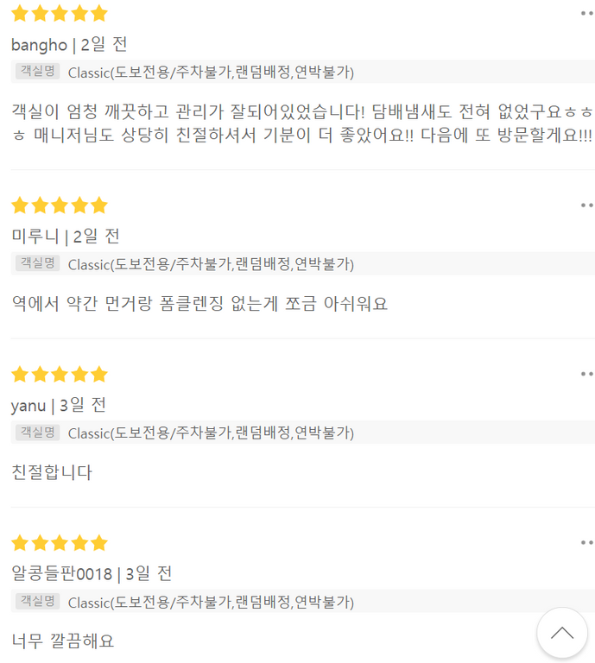
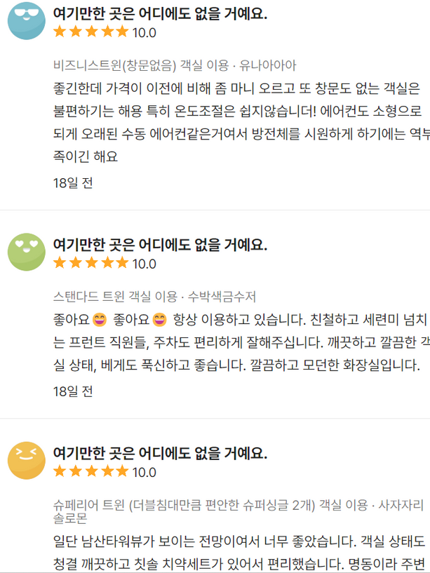
프로젝트 개요
개요
숙박 업체 사이트에서 객관적인 기준을
활용하여 긍정,부정 리뷰를 판단
사용자에게 신뢰할 수 있는 숙소 리뷰
정보를 제공

Slide 4


프로젝트 목표
목표
1. 서울, 부산, 경남을 중심으로 분석
2. 소비자들의 리뷰, 평점 데이터 추출
3. 객관적인 평가 기준으로 새로운 평점 생성
4. 해당 업체의 평점과 비교하여 정확한 평점 추출

Slide 5
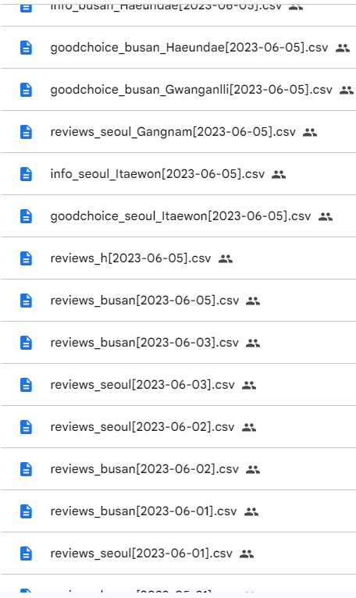
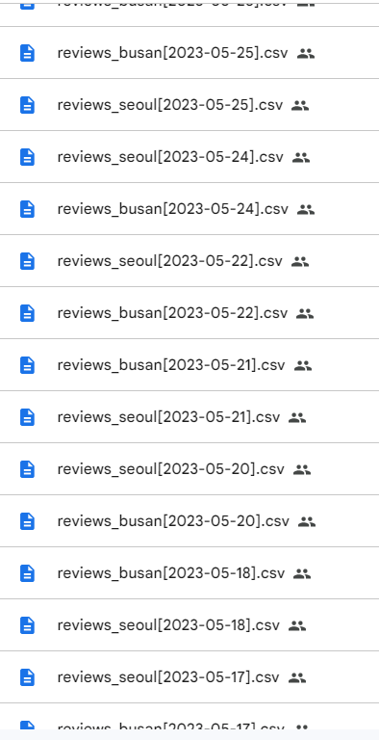
프로젝트 내용
csv
리뷰 데이터
수집한 데이터
5월 17일 ~ 6월 6일
리뷰, 별점, 업체 정보, URL

Slide 6
프로젝트 내용
데이터
지역 | 전처리 전 | 전처리 후
서울 강남 | 9217 | 4155
서울 이태원 | 4125 | 3321
서울 건대 | 4408 | 2604
부산 광안리 | 6132 | 3535
부산 해운대 | 5745 | 3237
부산 부산역 | 2733 | 2159
부산 서면 | 7956 | 5662
경남 김해 | 11442 | 6052
리뷰 데이터
데이터 수집
리뷰에 댓글 조작 비중이 높았으며,
전처리 후 리뷰 데이터가 절반 가까이 줄어듦
훈련용 데이터 : 22725
테스트용 데이터 : 8000

Slide 7
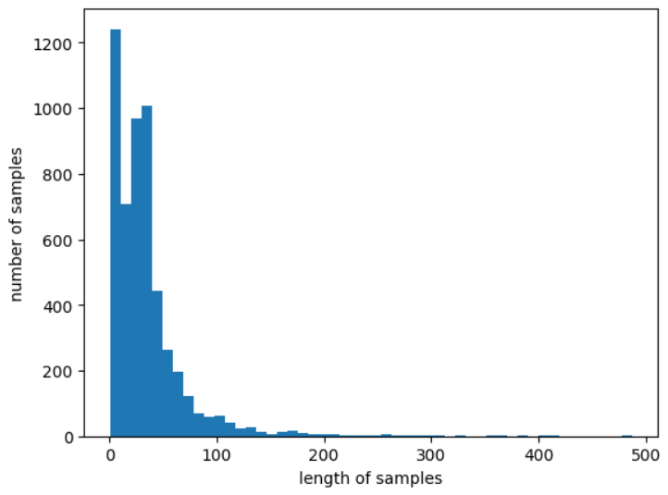
프로젝트 내용
리뷰 분석
리뷰 텍스트
전체 샘플의 50 이하 길이 비율: 89.41%
리뷰의 최대 길이 : 487
리뷰의 평균 길이 : 34.91
샘플의 길이와 비율은 비례

Slide 8
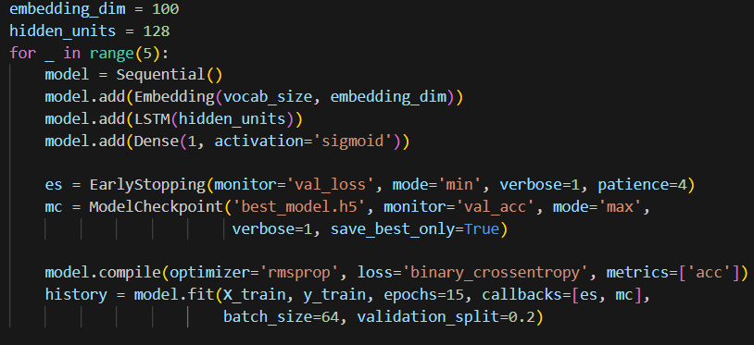
프로젝트 내용
사용한 모델: LSTM
LSTM
코드
LSTM(Long short-term memory)
순환 신경망(RNN) 기법
순차 데이터를 학습, 처리, 분류
감성 · 비디오 분석, 언어 모델링, 음성 인식

Slide 9
프로젝트 내용
리뷰 결과
입력 | 결과
비오는날이라 그런건지 아님 원래 그런건지 테이블 청소도 너무 안돼있고,크로아상 옆쪽에 하루살이들이 엄청 많더라구요 ..... 위생이 아쉽네요 | 84.11% 확률로 부정
친절하시지만 방에 담배 냄새는 어쩔수없네요... | 51.17% 확률로 긍정
수건도 더 챙겨주시고 물도 더 주셨어요 근데 빗에 머리카락이 그대로 뭉쳐져 있더라구요 그 부분은 조금 아쉬웠어요 | 60.50% 확률로 부정
리뷰 텍스트
소비자가 입력한 리뷰 데이터를
긍정인지 부정인지 판단

Slide 10
프로젝트 내용
리뷰 결과
입력 | 결과
저렴하고 깨끗하여 전반적으로 만족합니다다만 방음이 잘 안되는 단점이 있어요저는 소음이 있어도 잘 잤지만 예민하신 분은 힘들 수도 있을 것 같아요 | 81.13% 확률로 긍정
이상한 벌레가 물린거빼곤 좋았어요 | 51.87% 확률로 부정
위치도 좋고 했지만 예전에 비해 숙소 청결도가 좀 낮아졌어요. 화장실에서 냄새도 나고 방충망도 뜯겨져있고 | 53.90% 확률로 긍정
리뷰 텍스트
소비자가 입력한 리뷰 데이터를
긍정인지 부정인지 판단

Slide 11
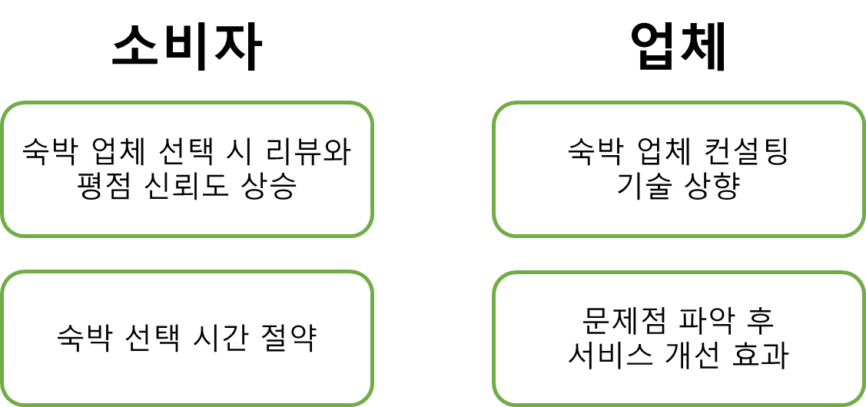
프로젝트 기대효과

Slide 12
프로젝트 마무리
개선 및 확장
힘들었던 점
아쉬웠던 점
개선 내용
1. 전처리 과정
2. 페이지 전환 이중 사용으로 인해 수집 시간이 늘어남
1. 모델 정확도
2. 데이터 질과 양
3. 야놀자 평점 크롤링 미완
1. 야놀자 평점 크롤링 완성
2. 모델 정확도 개선

Slide 13
Q & A

Slide 14
감사합니다

